Slide 1
人工智能的发展
执教：廖里山

Slide 2
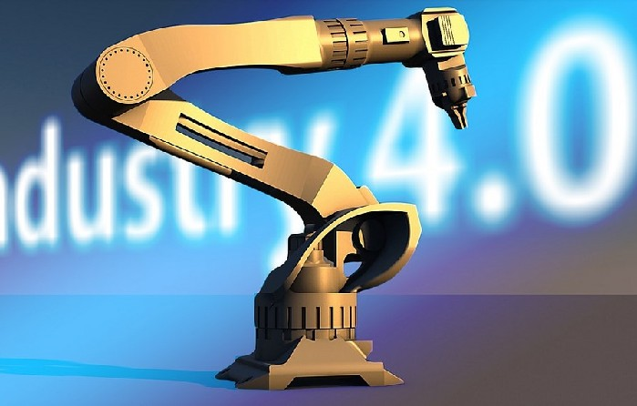

Slide 3
19世纪，作为人工智能和计算机学科的鼻祖，数学家查尔斯·巴贝奇（Charles Babbage）与艾达·洛夫莱斯（Ada Lovelace）尝试着用连杆、进位齿轮和打孔卡片制造人类最早的可编程数学计算机，来模拟人类的数理逻辑运算能力。
20世纪初期，随着西班牙神经科学家拉蒙-卡哈尔（Ramón y Cajal ）使用高尔基染色法对大脑切片进行显微观察，人类终于清晰地意识到，我们几乎全部思维活动的基础，都是大脑中那些伸出细长神经纤维、彼此连接成一张巨大信息网络的特殊神经细胞——神经元。

Slide 4
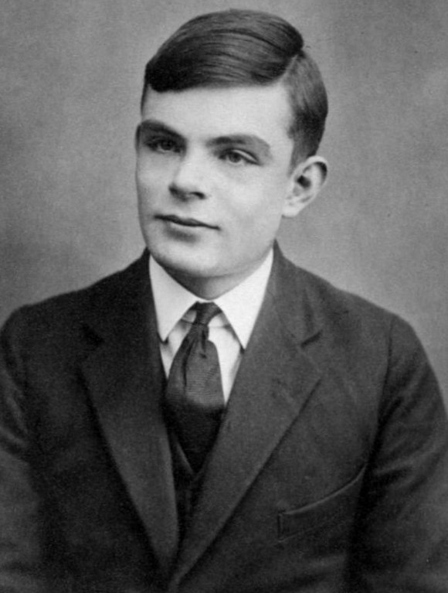
图灵在1950年的论文《计算机器与智能（Computing Machinery and Intelligence）》中，做了一个巧妙的“实验”，用以说明如何检验“人工智能”。

Slide 5
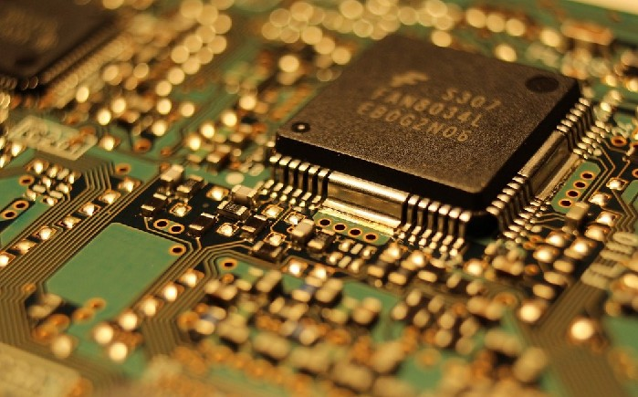
人工智能让芯片的处理能力得以提升

Slide 6

计算机应用技术的发展
人工智能（AI）目前比较活跃的领域有：
指纹识别、人脸识别、视网膜识别、专家系统、智能搜索、定理证明、自动程序设计、智能控制、遗传编程等。
阿里云文字识别、百度AI识别
科大讯飞的在线语言合成技术
https://ai.baidu.com/tech/face/detect

